Slide 1
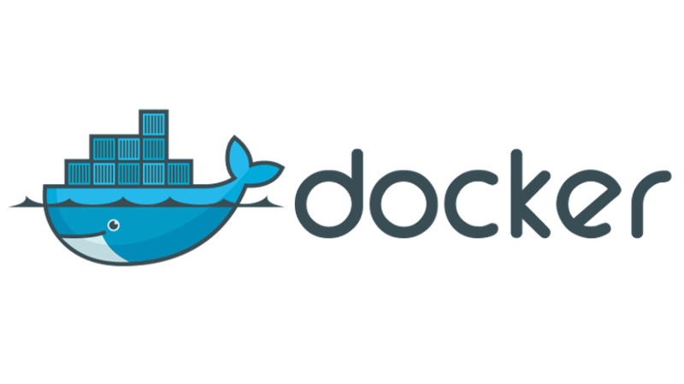
について
12/09
五島健太朗

Slide 2
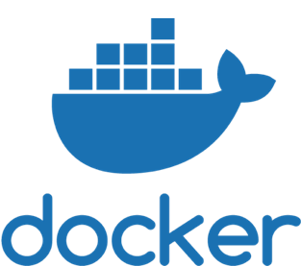
目次
Dockerとは
Dockerファイル
Docker Hub
Dockerの欠点
用途

Slide 3
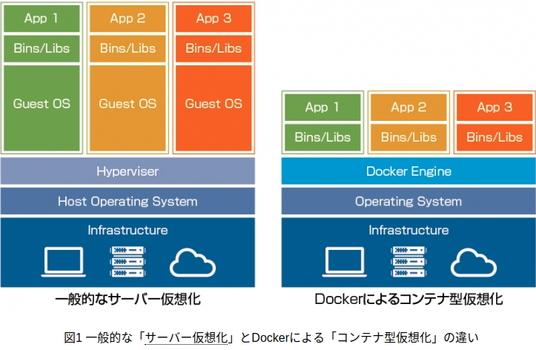
Dockerとは
「コンテナ型仮想化」という技術の実装の1つ
サーバの仮想化に
従来のサーバ仮想化
待ちはmin単位
コンテナによるサーバ仮想化
待ちはsec単位
コンテナ
個別のOS
単一OS
Notes:
- 従来のサーバ仮想化
物理サーバの上に「仮想サーバ」を複数作成する
これらは互いに独立して動作できる
実装するにあたってハードの機能を全てソフトで実装するという高度で複雑な仕組みが必要
- コンテナによるサーバ仮想化
単一OS上に「コンテナ」という「仮想的なユーザ空間」を複数提供する
この「ユーザ空間」がコンテナとよばれ, appを実行するのに必要なリソースが提供される空間
→ソフトでハードの機能を実現するよりもシンプルで効率の良い実装

Slide 4
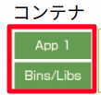
Dockerファイル
Dockerファイル コンテナの内容をコード記述したもの
ライブラリ, 環境変数等を パッケージング, 保存, 移動できる
Dockerイメージ binファイル化するとコレ コンテナを実行するのに必要な ファイルシステムや設定をまとめたもの

Slide 5
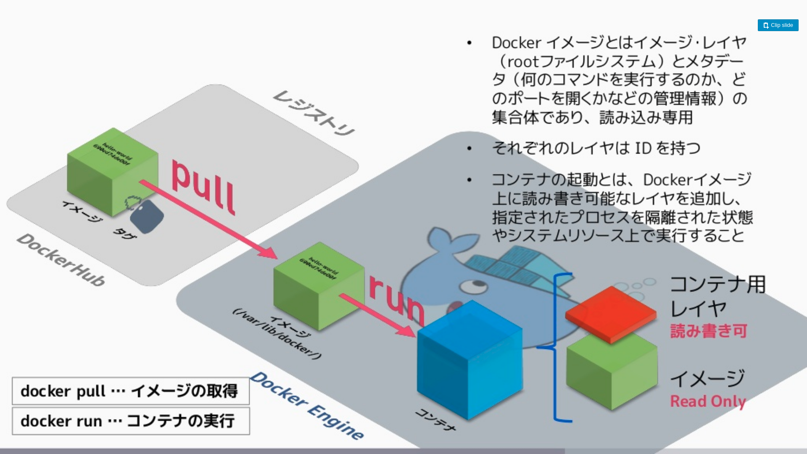
Docker Hub
ミドルウェアやappがインストール済みの dockerファイルを多数登録したサービス
WordPress, MySQLなどのappの公式dockerファイルを入れてある
→ユーザはDocker Hubにアクセスさえすれば, 自前でのOSやappなどのインストール不要

Slide 6
Dockerの欠点
全コンテナが同一OS上 →個別に選んで使用することができない
(余談的)
コンテナ間の分離のレベルが低くて セキュリティ上問題になることもあるらしい

Slide 7
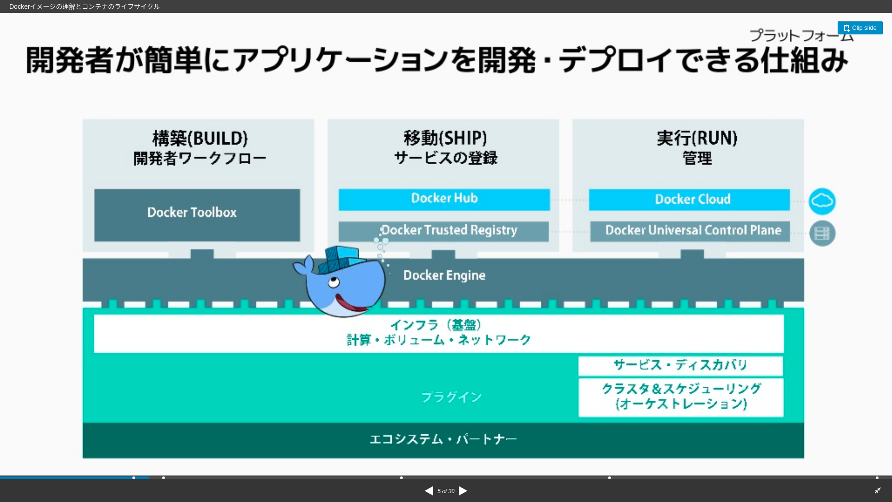
用途
現在は... 開発環境としての利用が多数
今後は... 開発/テスト環境で使われているDockerコンテナの環境を, そのまま本番環境にまで展開できれば →環境の差異による不具合を解決しやすくなる
Notes:
https://cn.teldevice.co.jp/column/10509/
https://knowledge.sakura.ad.jp/13265/

